Slide 1
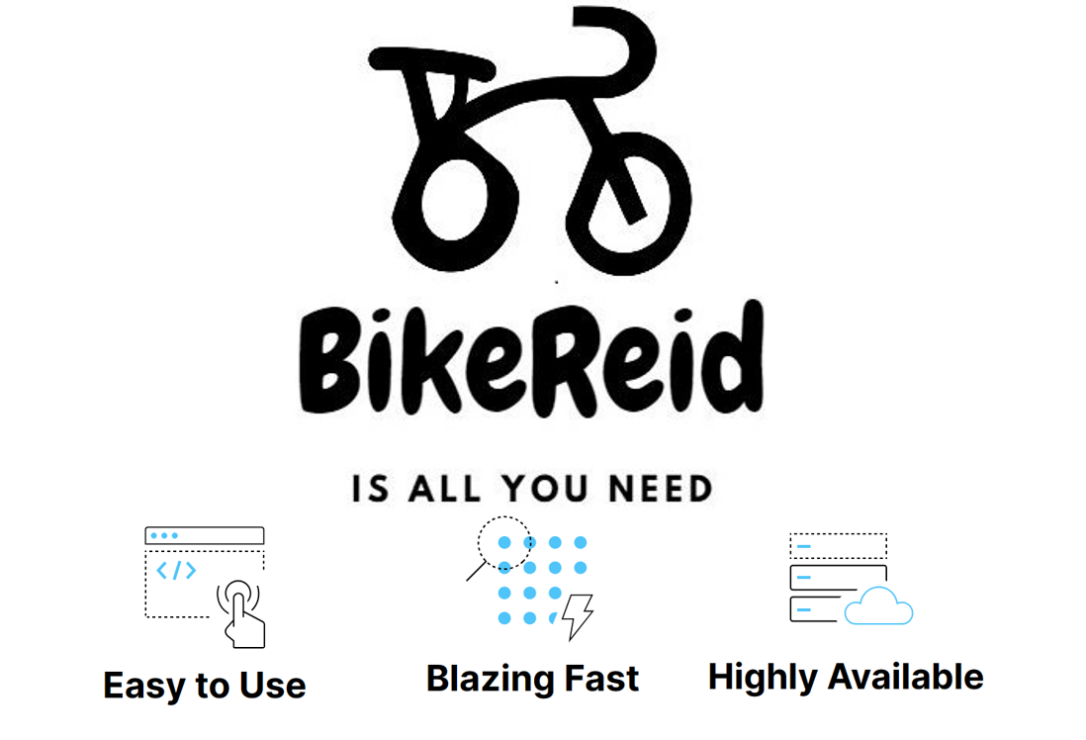

BikeReID
在监控场景下提供精确，实时，隐私的识别与查询服务
项目成员：罗浩铭，谢天，张芷苒

Slide 2
目录
需求与挑战
项目设计
项目部署与使用
项目管理

Slide 3
01
需求与挑战

Slide 4
需求分析
自行车盗窃现象在校园中频发
目标用户：
学生
校方
人工观察监控录像查找结果显然存在着很大的资源浪费以及效率的低下
平台提供方：
基于物理锁和GPS跟踪器的解决方案需要用户自行购买安装，不可能大规模推行

Slide 5
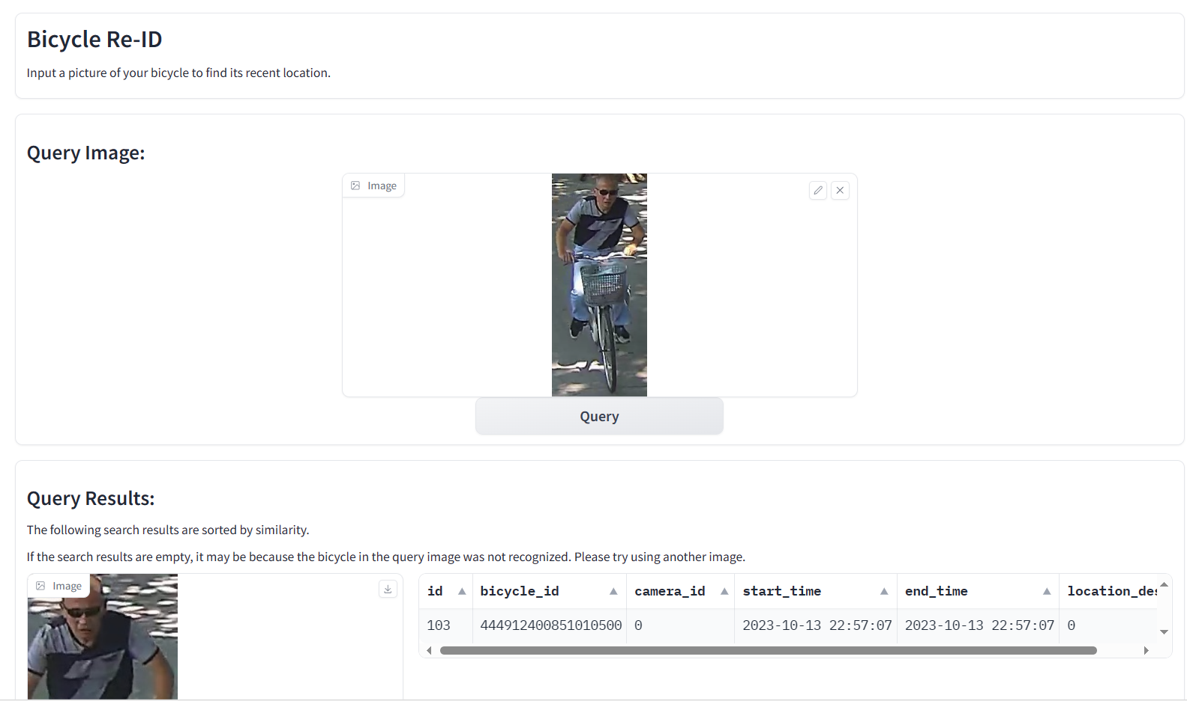

Slide 6
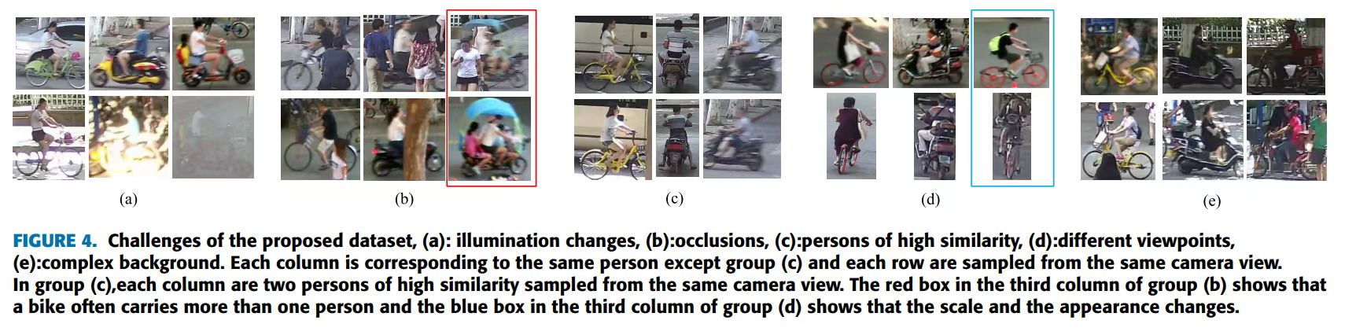
项目挑战
(a)光线变化
(b)环境遮挡

Slide 7
项目挑战
(c) 复杂环境
(d) 多视角

Slide 8
02
项目设计

Slide 9





两条管线，四大模块
重识别管线
YOLOx
以监控画面的画面帧作为输入，来实时识别-分割-追踪校园中正在骑行的自行车
根据yolo检测的信息，进行跨镜重识别Re-Id任务，生成自行车特征向量，用以表示自行车身份
针对海量自行车特征向量，进行相似度检索，找到自行车的id
Milvus
存储自行车id、监控位置与时间戳等基本信息，用以返回用户查询的自行车的出现记录
数据库管线

Slide 10

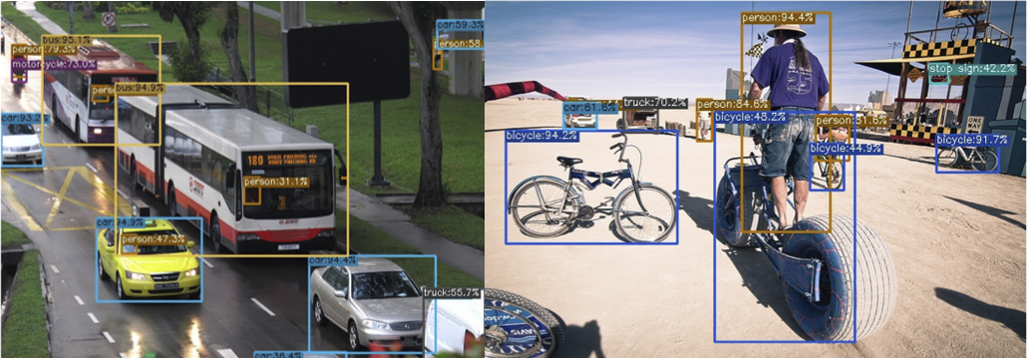
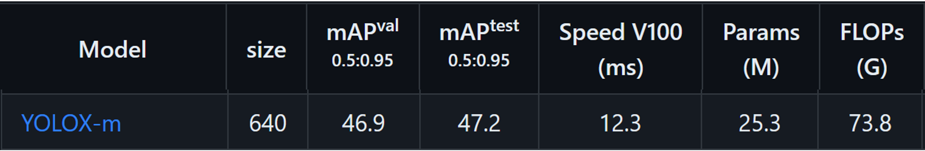
重识别管线-
目标检测模块获取监控视频流，实时识别其中自行车的位置信息，进入下方重识别模块
YOLOx：一款实时性高，识别精度高的目标检测模型。
性能：在V100显卡上处理一帧画面速度约为0.024s
(图像大小不影响结果，因为其大小会被标准化）
Ge, Zheng, et al. “YOLOX: Exceeding YOLO Series in 2021.” arXiv (Cornell University), Cornell University, July 2021, export.arxiv.org/pdf/2107.08430.
Redmon, Joseph, et al. “You Only Look Once: Unified, Real-Time Object Detection.” arXiv (Cornell University), June 2015, export.arxiv.org/pdf/1506.02640.

Slide 11
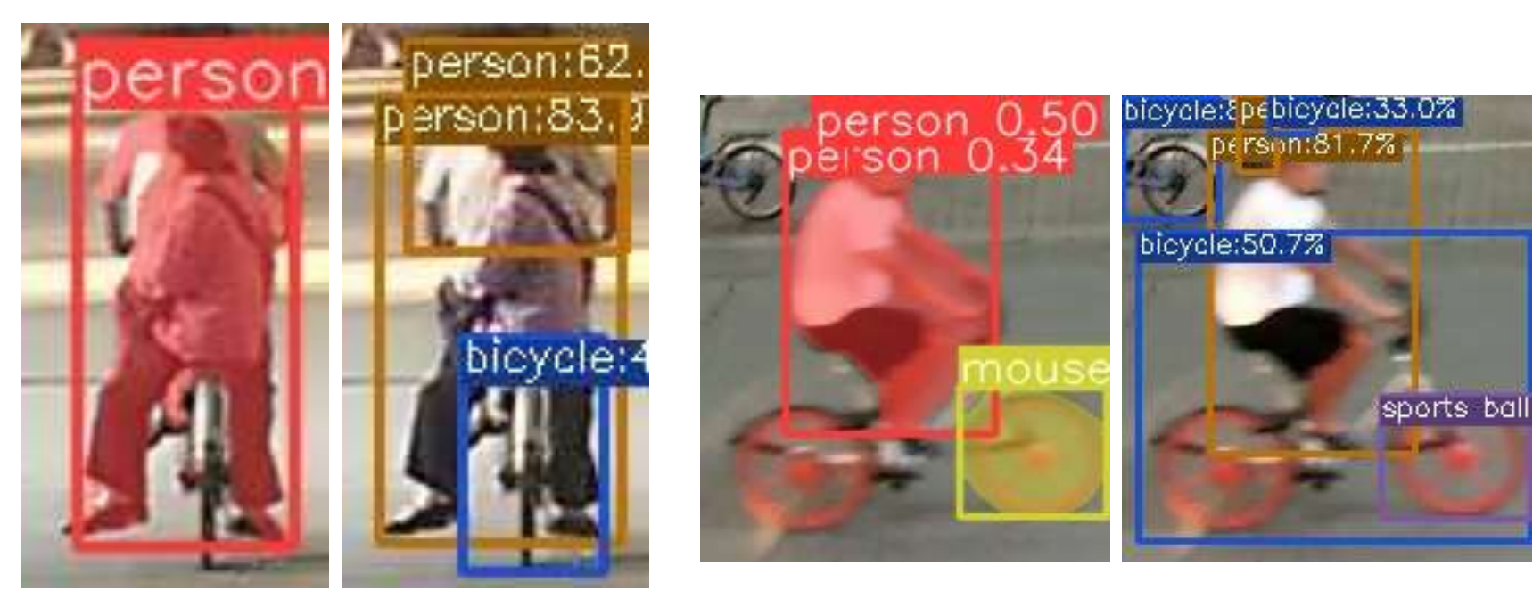
重识别管线-

Slide 12
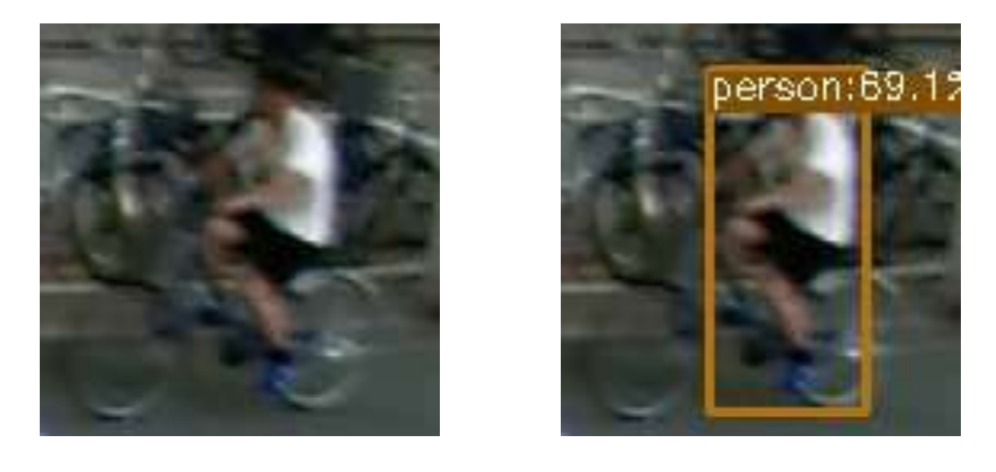
重识别管线-

Slide 13

重识别管线-
BikeReid模块负责将分割出的自行车图像转化为特征向量，用于重识别任务
模型基于FastReID库，该库为京东开发的产品级标准目标重识别开源库，已在京东内部广泛使用。其不仅对相关领域的研究有帮助，而且对工程部署有优化，在各大数据集上的评测结果很多达到了SOTA水平
He, Lingxiao, et al. “FastReID: A Pytorch Toolbox for General Instance Re-identification.” arXiv (Cornell University), Cornell University, June 2020, https://doi.org/10.48550/arxiv.2006.02631.

Slide 14
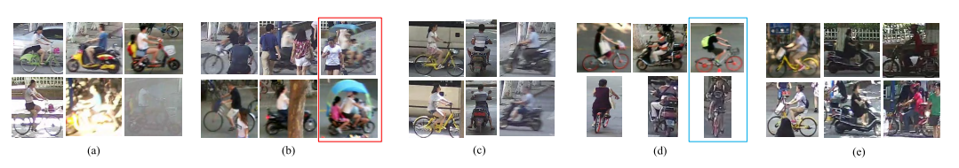
重识别管线-
我们的模型训练基于BikePerson模型：
- 真实监控场景下的自行车数据集
- 包含3322辆自行车，每辆自行车均有不同摄像头下的影像
Yuan, Yuan, et al. “Bike-Person Re-Identification: A Benchmark and a Comprehensive Evaluation.” IEEE Access, vol. 6, Institute of Electrical and Electronics Engineers, Jan. 2018, pp. 56059–68. https://doi.org/10.1109/access.2018.2872804.

Slide 15
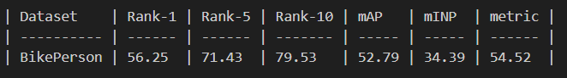
重识别管线-
我们的模型在测试集上的表现如下：
可以看到，用户在查询时有56.25%的概率可以在返回的第一张图片中找到自己查询的自行车，有79.53%的概率可以在返回的前10张图片中找到自己的自行车，这样的精度符合我们的项目需求。
Re-ID模型获取一个对象的embedding耗时0.024s（图像大小不影响结果，因为其大小会被标准化）
注：模型在BikePerson数据集上的一半自行车数据（1670辆自行车，33382张图片）进行训练，并在另一半自行车数据（1652辆自行车，33032张图片）上进行测试。测试集中的每辆自行车都不在训练集中。
测试集中每辆自行车在其中一个摄像头下的图片作为query集，其余摄像头下的图片作为gallery集。

Slide 16

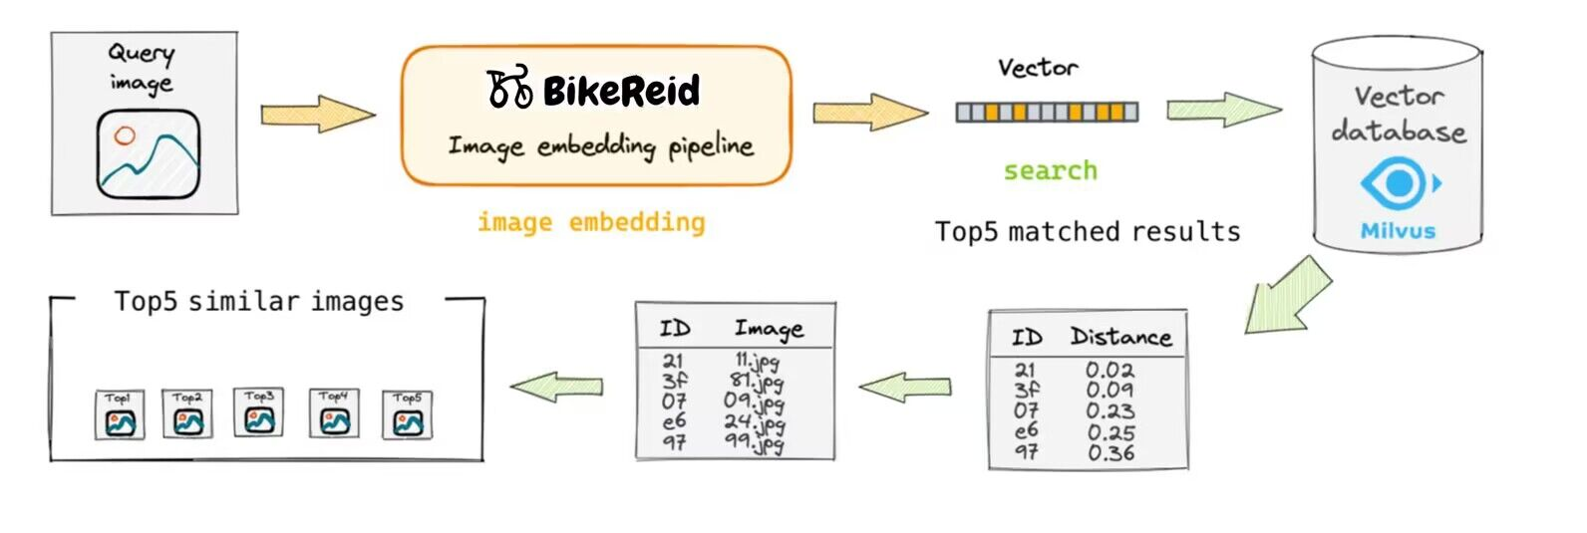
数据库管线-
高性能：性能高超，完成万亿条向量数据搜索的平均延迟以毫秒计
高可用、高可靠：Milvus 是云原生的向量数据库，支持分布式部署，具有高容错容灾能力
高可扩展性：增量数据摄取、标量向量混合查询、time travel 等
针对海量自行车特征向量，进行相似度检索，找到自行车的id

Slide 17
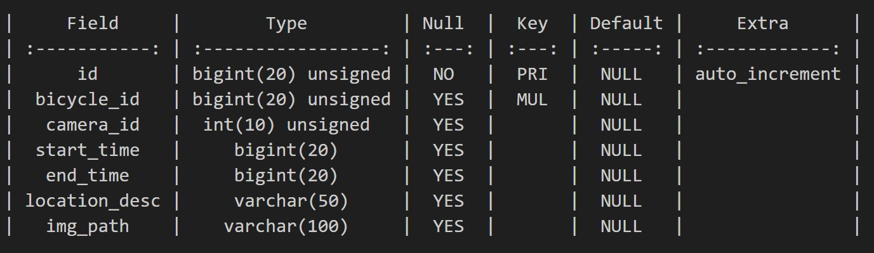
数据库管线-
使用MySQL存储自行车id、监控位置与时间戳等基本信息，用以返回用户查询的自行车的出现记录

Slide 18
数据库管线-
监控数据插入：
- 自行车特征向量经milvus进行相似度检索查询自行车id
- 若从未出现此id，则milvus中新增该自行车
- 更新该监控信息插入MySQL
- 插入时会有一定概率（不影响性能）进行老化机制判定，剔除过时数据。
2. 用户查询与删除：
- 对于用户提供的需查询自行车图片，返回top-k个相似度的自行车图片以供参考，进一步显示该辆车的所有历史出现记录，实现被盗自行车的追回。

Slide 19
前端-
项目使用面向深度学习场景的Gradio前端框架提供用户界面

Slide 20
03
项目部署与使用

Slide 21
服务器端-
启动Milvus与MySQL服务
安装所需python依赖
下载模型
修改本地配置
在`src`目录下运行`python main.py -mode q`即可启动项目的查询模块，运行`python main.py -mode s`即可启动项目的监控模块
此后服务器的7860端口（默认端口）就可以获取用户的请求，响应用户的查询
（详见使用文档）

Slide 22
用户端-

Slide 23
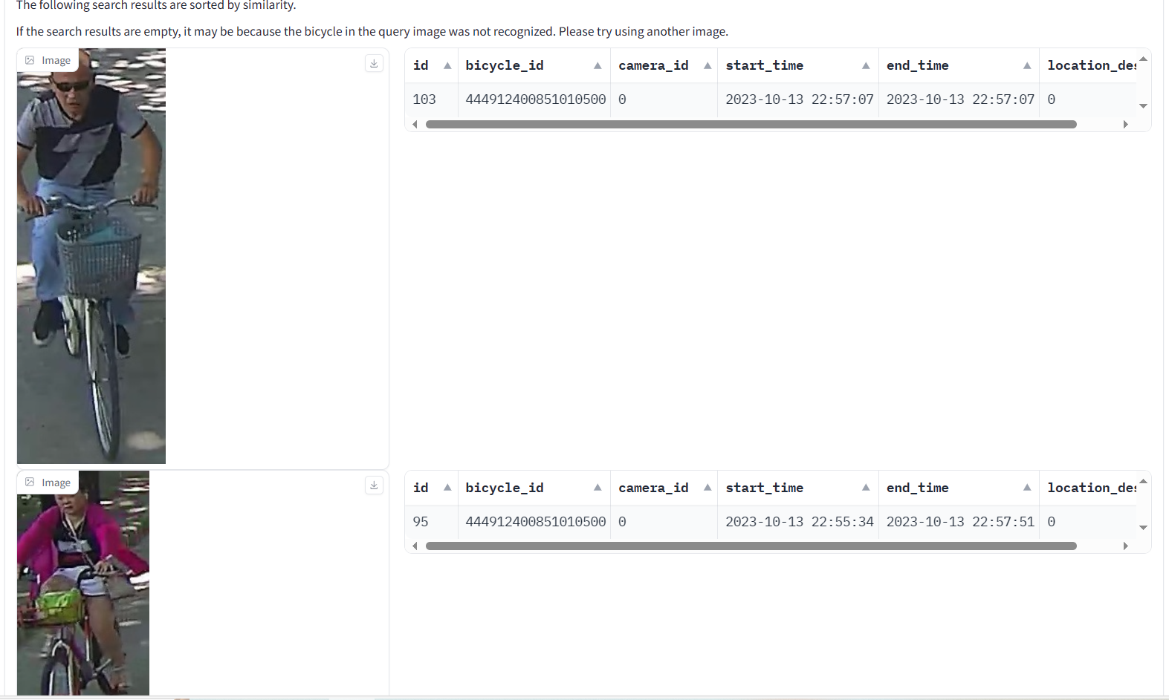
用户端-

Slide 24
04
项目管理

Slide 25
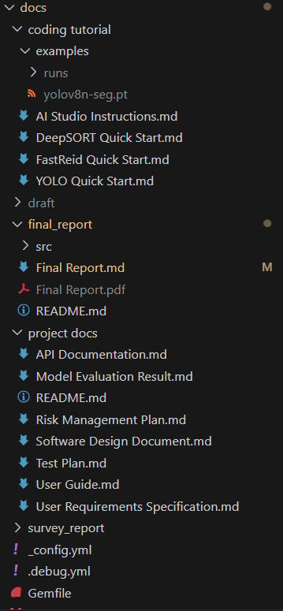
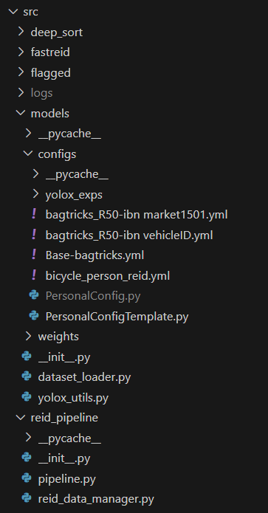
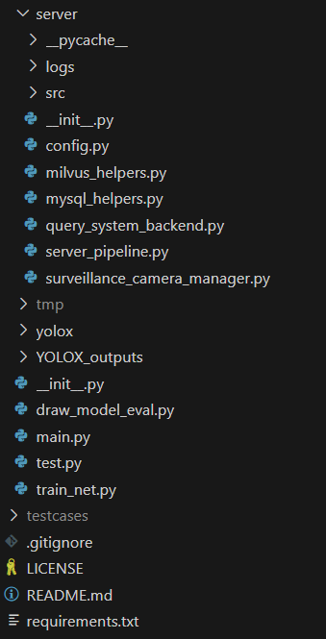
项目管理-

Slide 26
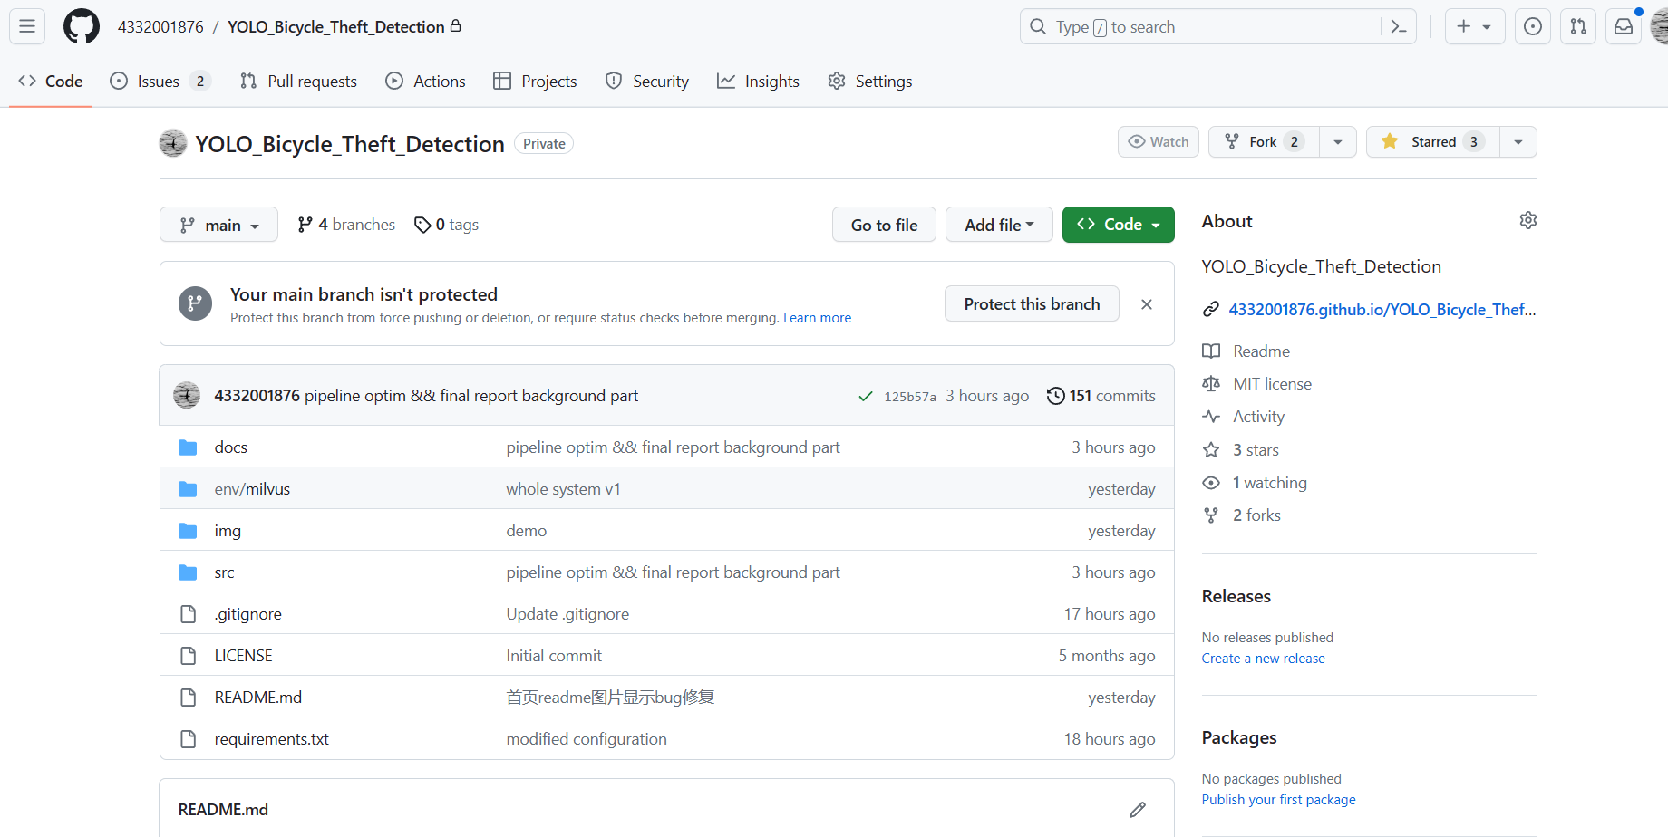
项目管理-
https://github.com/4332001876/YOLO_Bicycle_Theft_Detection

Slide 27
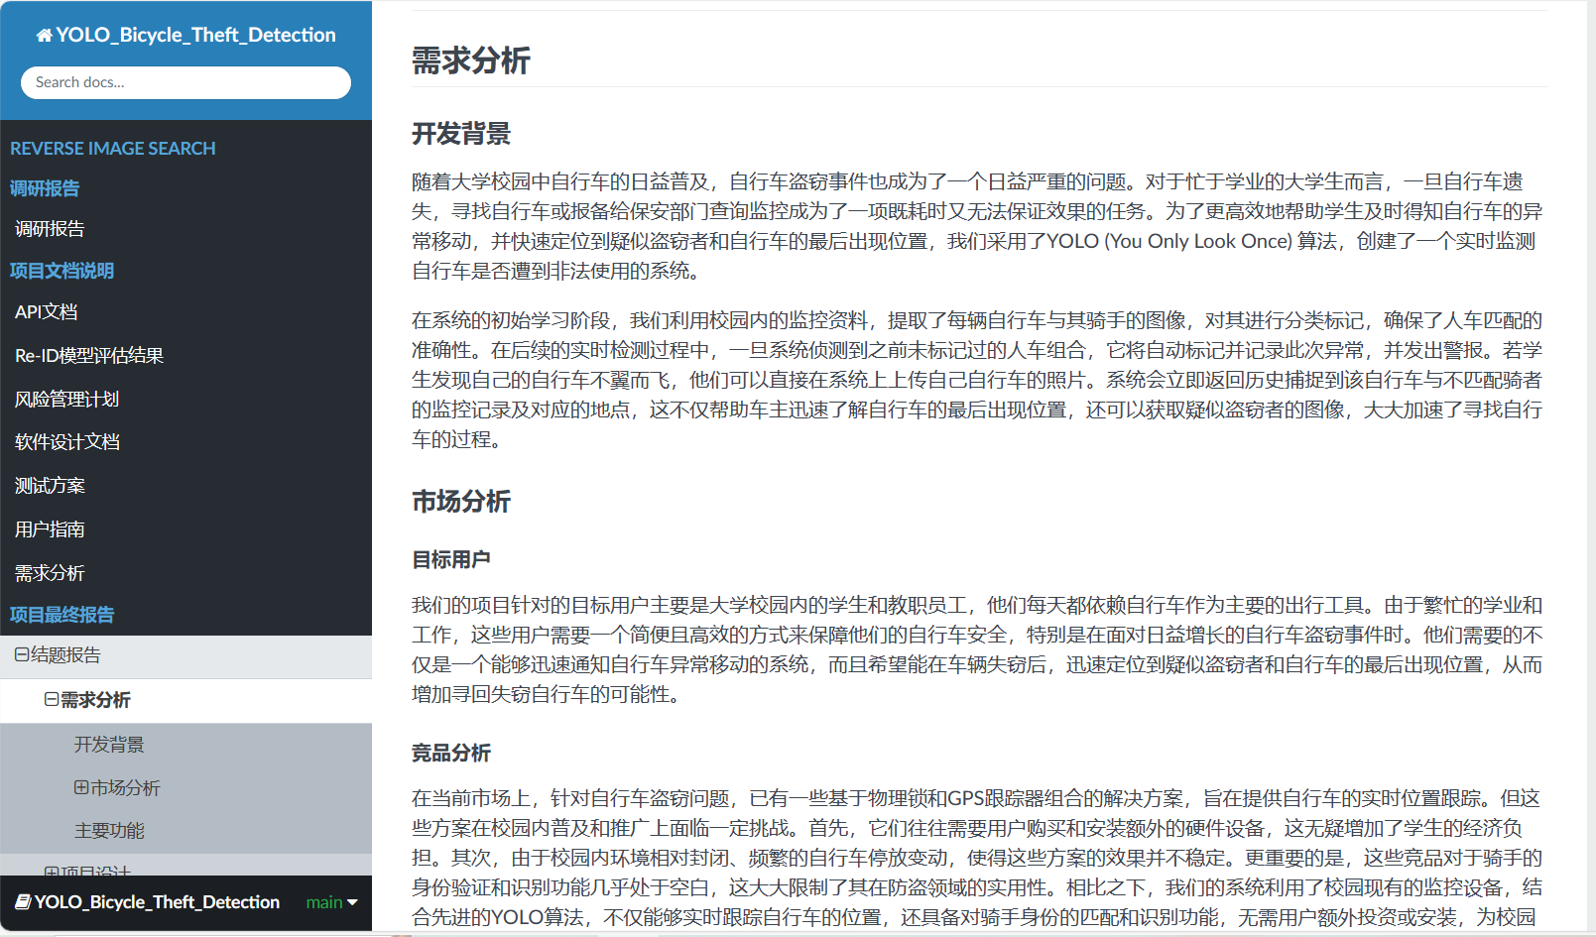
项目文档-
https://4332001876.github.io/YOLO_Bicycle_Theft_Detection

Slide 28
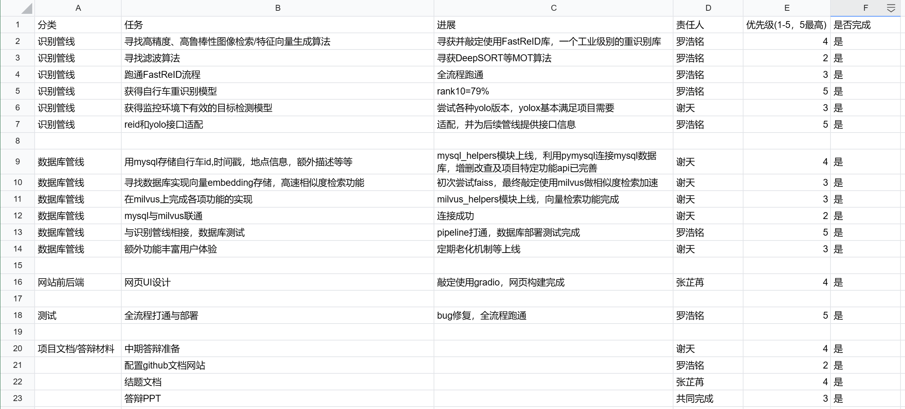
开发需求管理-

Slide 29

总结-

Slide 30
谢谢大家观看
项目成员：罗浩铭，谢天，张芷苒

